Slide 1












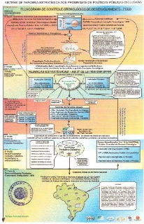
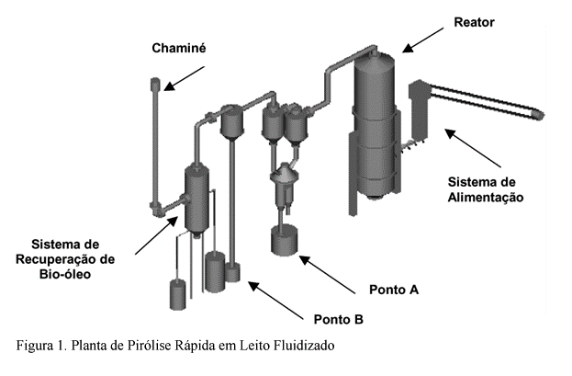
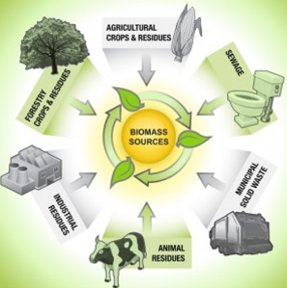
Câmara Permanente da Ciência, Tecnologia e Inovação
Biogás – Biometano / Sistema de Rotas Bio-Sustentável
Ação Social de Bioeconomica Circular Renovável
À
Alianças Estratégicas
Demanda OSC Oika à AGU: Acesso aos Incentivos de Lei.
Modelagem de Alianças Estratégica à Inovação Organizacional
Efetiva Extensão CIEPS/Oika em Cooperação Economia Popular Solidária
À PROCURADORIA GERAL FEDERAL
Ao PPGBiocomb Programa Biocombustíveis UFU UFVJM: Sobreposição de Demandas.
Declaração do Estado da Técnica em Apresentação de Modelamento Planos de Disciplinas
À Introdução aos Biocombustíveis – Disciplina PPGB 507 - 12/12/2022- Online – UFU UFVJM
Segue: À Prefeitura Municipal de Campina Verde MG: Resolução do Lixões e Saneamento -
Ao Colegiado do PPG Biocomb: Efetiva Extensão
À Câmara Permanente de Ciência Tecnologia e Inovação: Acesso ao Incentivos de Lei.
OSC Oika – Bioeconomica Popular Solidária – Sistema Fontes de Energias Concatenadas
Hermano da Silveira, Sheila, Ricardo - MROSC, Lei n°13.019/14 - prospecção organizacional.
Demanda Resposta dos Membros da Câmara de CT&I da PGF/AGU
Pirolise Biomassa
INOVAÇÃO ORGANIZACIONAL
OSC Oika - OSCCIIPEAS
Notes:
Pessoal do PPGBicom, Amigos, Companheiros de Caminhada, Vamos nos interagir nesse trabalho!!! Eis, a verdadeira realização no labor coletivizada aliança estratégicas em revolução 5.0 - Pessoas, Tecnologia, Sustentabilidade em Economia Popular Solidária. Sejamos Parceiros Para o Bem!!!

Slide 2
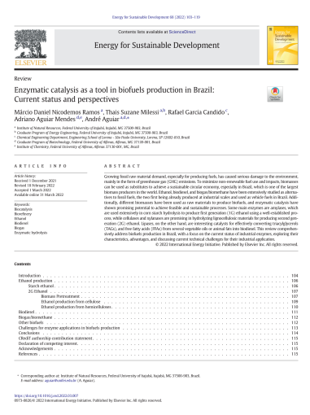
Catálise Enzimática Como Ferramenta na Produção de Biocombustíveis no Brasil: Situação Atual e Perspectivas
Catálise enzimática como ferramenta na produção de biocombustíveis no Brasil:
Situação atual e perspectivas
Palavra Chave:
Biocatalise
Biorrefinaria
Etanol
Biodiesil
Biogás
Hidrolise Enzimática
Quality: A2
Ano: 2022

Slide 3
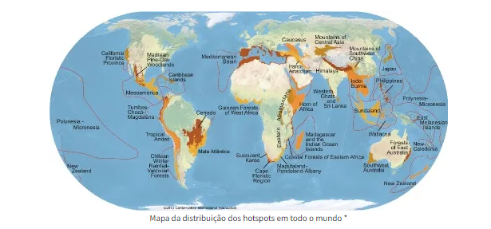
Gás Biometáno em Sistema de Fontes Concatenadas Identifica de Hotspots na Cadeia de Bioenergia / Bioeconomia Popular Solidária
Biogás / Biometano / Hidrocarbonetos
Introdução
Objetivo Geral
Metodologia
Resultado Esperado
Conclusão
Considerações Finais
Identificação de Hotspots
Referencial Teórico: ODS / ONU -> Determinantes SUS –> Lei n° 8080/90 e Lei n° 8.142/90.

Slide 4
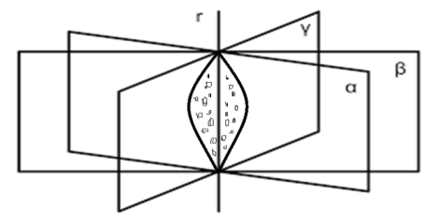
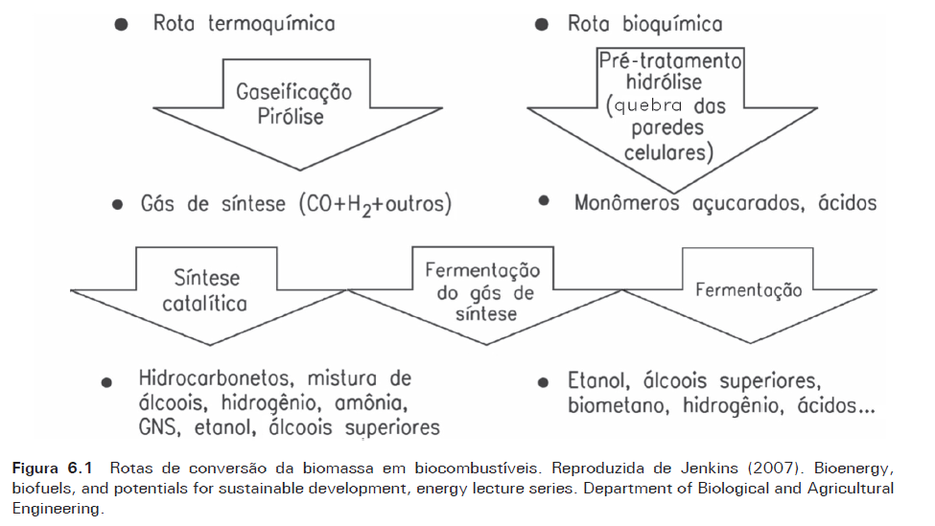
Conversão da Biomassa Sistema de Rota de Biocombustíveis Concatenadas
Metodologia Tecnológica de Processos – Conversão da Biomassa Energética – Rota Bioquímica
Em Análise
Rota Bioquímica

Slide 5
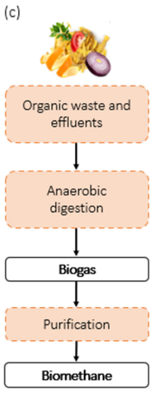
Biogás - Biometano Hidrocarbonetos (CiBiogás, 2020)
INTRODUÇÃO
Criação e estímulo do Programa Novo Mercado de Gás, biometano no Brasil
Matérias-primas diversas de baixo custo: resíduos urbanos, agrícolas, pecuários, animais ou industriais.
Efluentes de indústrias de processamento de alimentos com altas concentrações de proteínas, carboidratos e/ou lipídios,
Efluentes de Laticínios, matadouros, indústria de processamento de mandioca, óleo comestível e refinarias de gordura –acrescenta-se, esgoto, esterco de vaca.
Esses orgânicos podem ser usados ​​na produção de biogás / biometano com vantagens de redução de poluição GEE.

Slide 6
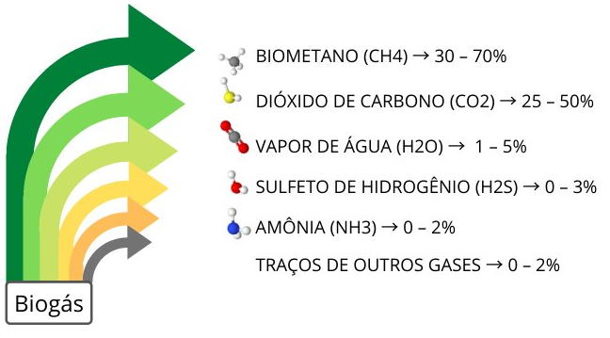
Pesquisa Internet Composição do Biogás
Biogás é a mistura de todos os gases produzidos durante a decomposição de resíduos orgânicos. Ocorre em ambientes fechado – anaeróbios; desenvolve-se micro-organismos anaeróbios que consomem os resíduos orgânicos e produzem o biogás.
https://energiaebiogas.com.br/biogas

Slide 7
Estudos de Aumento Rendimento Biogás / Biometano
Etapa prévia: hidrólise enzimática, independente de enzimas exógenas, podendo aumentam a produção de biogás.
Cliva macromoléculas (separando por tipos):
lipídios,
proteínas
Carboidratos
Enzimas específicas mais simples,
-> Facilitada a assimilação por Bactérias Anaeróbicas.

Slide 8
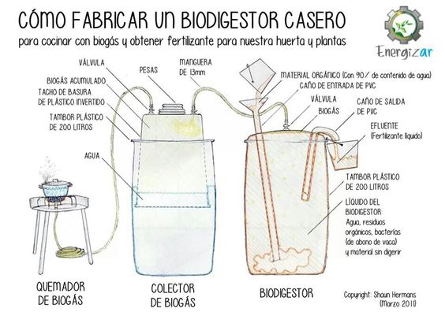
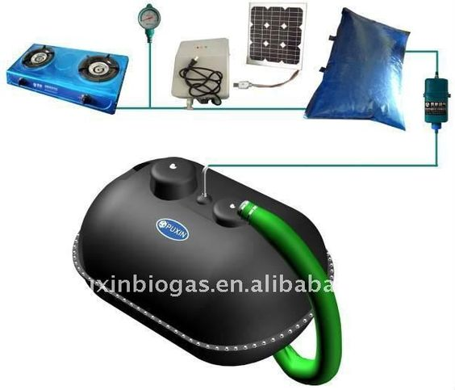
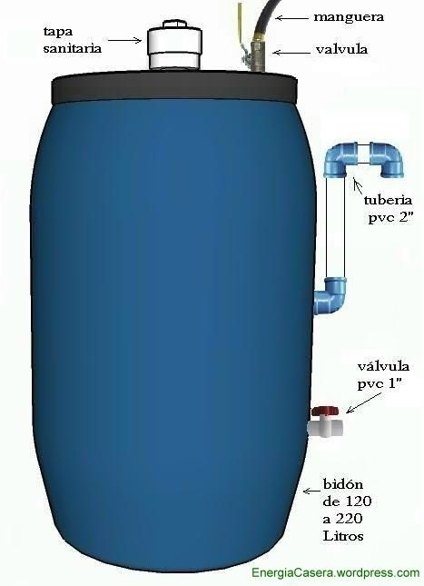
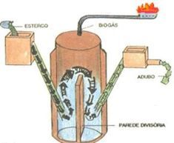
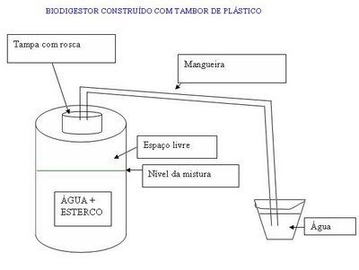
Pesquisas da Internet: Biodigestores Caseiros e como estão sendo produzindo
São Elementos de inovação Viável à Inovação Organizacional de Bioeconomia Popular Solidária

Slide 9
Aumento de Rendimento Biometano Resíduos de Matérias -Prima
Resíduos Processamento de Alimentos
Resíduos Lignocelulósicos
Os Resíduos de Processamento de alimentos; utilizam duas categorias de enzimas líticas:
Lipases para hidrolisar TAGs
Proteases para converte frações de proteínas e apoiar nitrogenação microbiana
Maiores rendimentos de biometano
Celulases e
Hemicelulases (ou lacases)
-> Amplamente discutido para produção de etanol de 2G.
Óleos/gorduras (FFAs) têm maiores rendimentos p/ biometano comparado a outros substratos, como proteínas e carboidratos

Slide 10
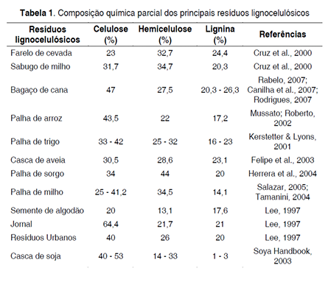
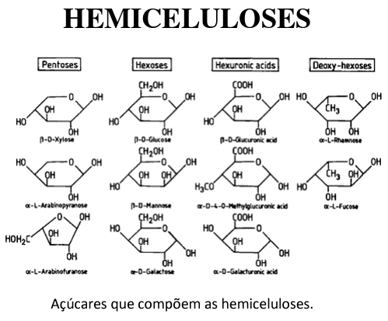
Matérias –Prima Resíduos Lignocelulósicos

Slide 11
Resíduos Lignocelulósicos -
Estudos de Aumento Rendimento Biogás / Biometano

Slide 12
Rendimento, Limitantes e Aceleração
Limitante na Biodegradação
Aceleração de Hidrolise de TAGs
Pré-tratamentos enzimáticos
A hidrólise é limitante na biodegradação aeróbica do processamento de águas residuais derivadas de alimentos.
Produtos comerciais
ou lipases não comerciais
ou preparações lipolíticas de células inteiras
Realizam aceleração da hidrólises de TAGs

Slide 13
Conversão em Biogás.
Conversão em Biogás
3 Etapas P/ Conversão em Biogás
Após a etapa de hidrolise, esses compostos são convertidos em biogás:
dióxido de carbono,
metano,
amônia e
sulfeto de hidrogênio
através de um processo de três etapas
acidogênese,
acetogênese e
Metanogênese
Em relatos de grupos de brasileiros: Pré-tratamentos enzimáticos de vários efluentes agroindustriais antes da biodegradação anaeróbica

Slide 14
Outros biocombustíveis - Não Convencionais Necessitam de Viabilidade Econômica
Produção Via Catálise Enzimática
Bactéria Clostridium – Produz:
Produção de butanol a partir de amiláceos e Lignocelulósicos
São rotas de enzimáticas para obter açúcares fermentáveis semelhantes ao etanol.
Agentes de Fermentação:
Bactéria Clostridium
Butanol -> Produto Principal
Etanol -> Produto Secundário
Acetona -> Produto Secundário
Butanol pode ser usado como aditivo à gasolina e diesel, desde que tenha mais O2 do que Biodiesel derivados de Lipídios p/ reduzir a poluição por GEE.
Há uma planta-piloto de biobutanol localizada em Brotas (SP) que utiliza bagaço de cana-de-açúcar e outros materiais não alimentares

Slide 15
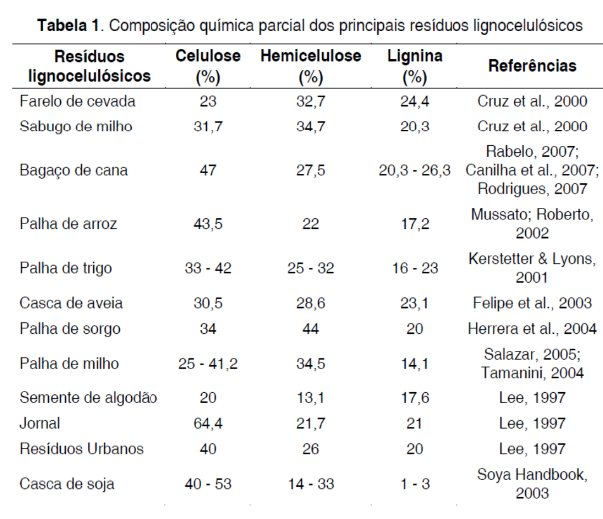
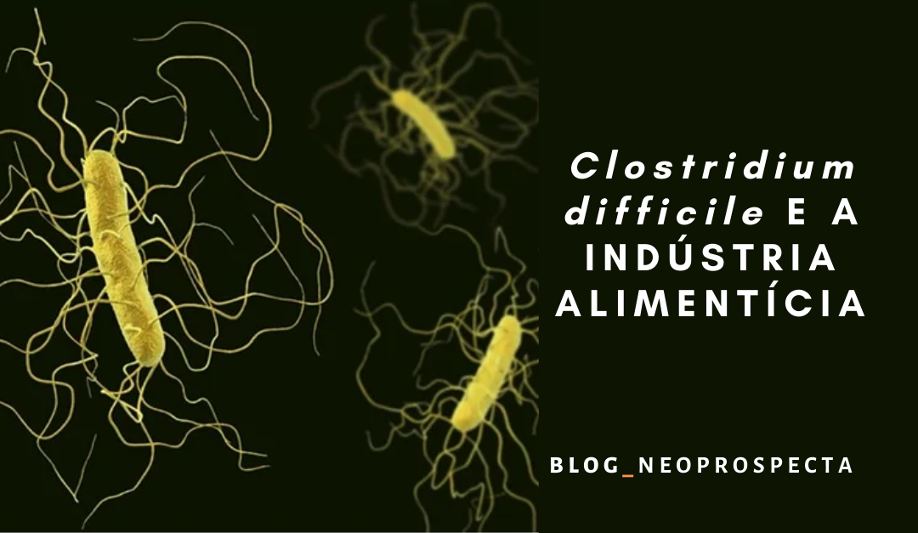
Lignocelusolósicos Fermentados Por Bacteria Clostridium
Clostridium difficile é uma bactéria gram-positiva, formadora de esporos, um microrganismos mais comuns responsáveis por doenças gastrointestinais. Essa bactéria pode ser transmitida através de produtos alimentícios e, por isso, é um desafio para microbiologistas que trabalham diretamente com os alimentos. https://blog.neoprospecta.com/clostridium-difficile-e-a-industria-alimenticia/

Slide 16
Bactérias Tipos Clostrídium
Gangrena Gasosa
Fermentação por Bactérias Clostridium

Slide 17
Rotos do Bio-Hidrogénio Vantagens: Auto teor Energético e não Tóxico
Formas de Produção Convencionais
Outras Rotas de de Produção H2
Reforma do Gás Natural
Gaseificação de carvão
Eletrólise de água
Fermentação enzimas enertéticas
Fotocatálise
biológicas,
biofotólise,
Fotólise indireta,
Fermentação escura,
Foto -fermentação,
Eletrólise microbiana.

Slide 18
Geração de Bio-Hidrogênio Fermentação por Enzimas Hidrolíticas
Geração / Prodrod Bio-Hidrogênio
Resíduos Agrícolas Lignocelulósicos
Enzimas Hidrolíticas
+
Resíduos Agrícolas
=>
Bio-Hidrogênio
Independe de Enzimas Exógenas
Bagaço de maça
Casca de Cajú
Há tecnologia de Parceria na UFC Universidade do Ceará para produção de
Bio -querosene para aviação
https://www.ufc.br/noticias/17279-ufc-apresenta-equipamentos-e-pesquisas-com-hidrogenio-verde-para-empresa-francesa-total-energies

Slide 19
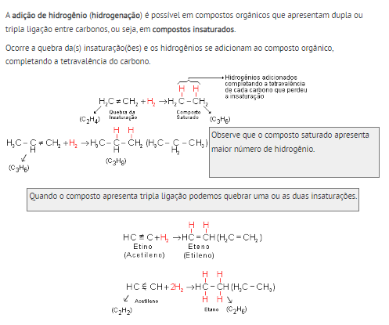
Óleos Vegetais Hidratados – HVO
Fonte: https://www.educabras.com/ensino_medio/materia/quimica/aulas/hidrogenacao
Hidrogenação de Gorduras
+
Óleos Vegetal, Gordura Animal, Resíduos de óleos
=> HVO
Aditivo p/ Combustíveis
Diesel Renovável C/ Vantagens de neutralidade: enxofre e Aromáticos
Custo de Produtividade Elevado

Slide 20
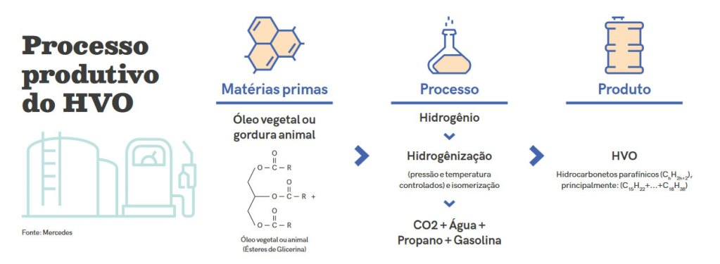
Alianças Estratégicas - Lei N° 10.973/2004 Catalisam Efetiva Extensão Produtivo às OSC’s
Fonte: https://futuretransport.com.br/a-revolucao-do-hvo/

Slide 21
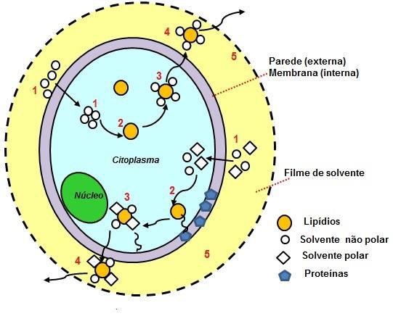
Biomassa MicroAlgas (BM) – Biocombustível 3G
Método: Lipase Hidrolise
Extração de Lipídios de Microalgas
Biocombustível 3G
Carboidratos
TAG’s
+ Fermentação c/ Lipase + Hidrolise =>
Açucares Fermentáveis: Síntese Etanol
Custo/Benefício c/ baixo teor de GEE
Alta Viabilidade Ambiental -Contribui para tratamento da água residual
Ideal para Biorrefinarias

Slide 22
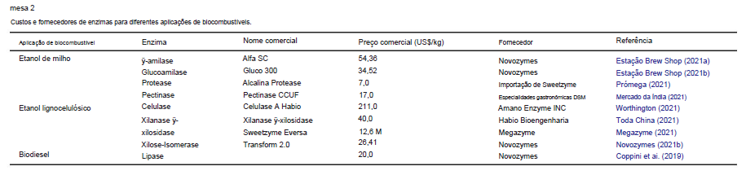
Enzimas com Potencial de Biocatalisadores Para de Combustível – Custo/Benefício
LNBR – Laboratório Nacional Brasileiro de Barretinaria e Centro Nacional de Pesquisa em Energia e Materiais - CNPEM
Patentiou Trichoderma Reesei => Coquetel Enzimático Ativo

Slide 23
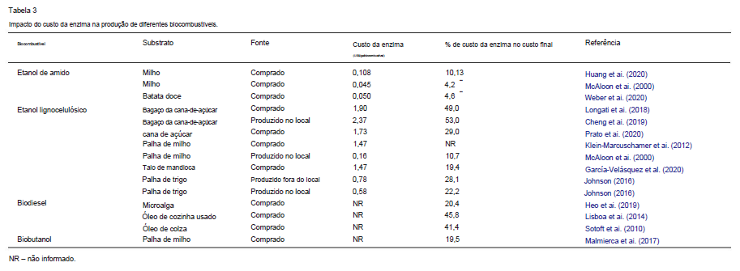
Enzimas com Potencial de Biocatalisadores Para de Combustível – Custo/Benefício

Slide 24
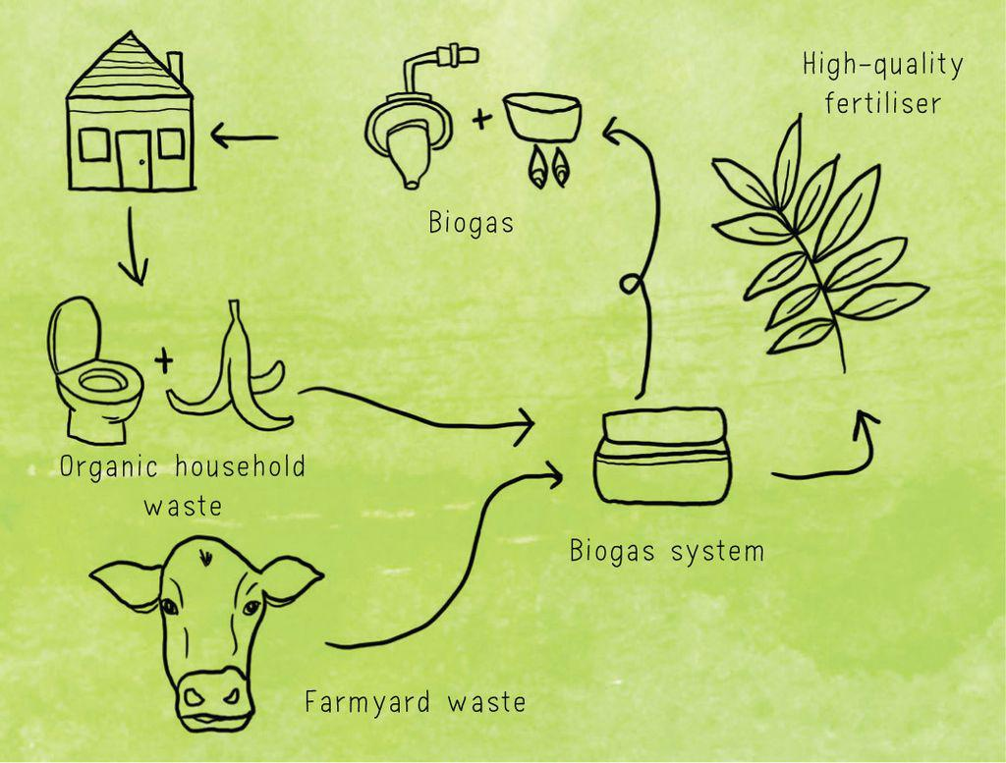
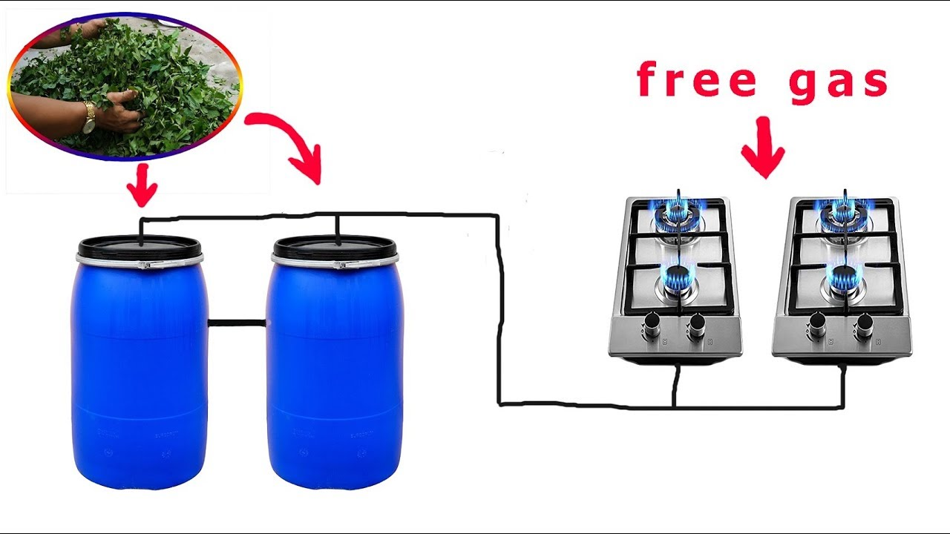
https://pt.scribd.com/article/450614605/Biogas-Creating-Power-From-Waste

Slide 25
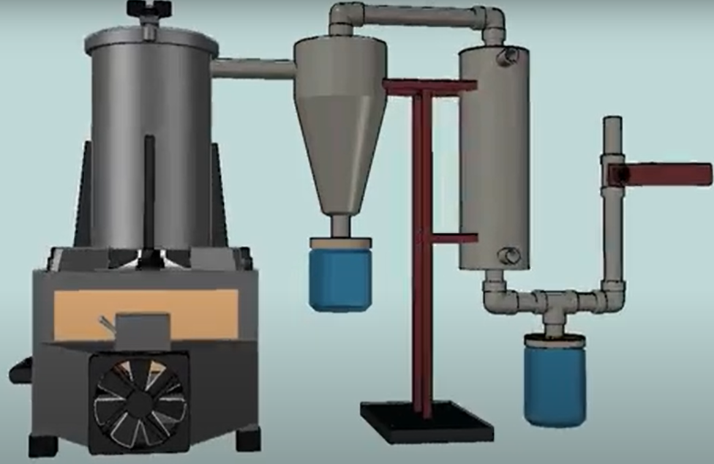
Biomassa Pirolise Design

Slide 26
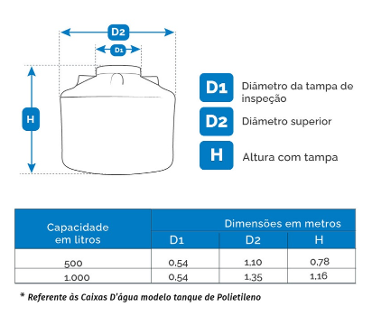

Slide 27
Preparação Lipase – Novozines Biocatalizadores p/ Biocombustível
Na China: Utiliza-se Imobilizante
Enzimas Imobilizante
Facilidade de Recuperação
Reciclagem / Reutilização
Redução de Consumo de Água
Compatibilidade Ambiental
Processo Contínuo
Podendo melhorar a atividade enzimática

Slide 28
UNIVERSIDADE FEDERAL DOS VALES DO JEQUITINHONHA E MUCURI
UNIVERSIDADE FEDERAL DE UBERLÂNDIA PPGBIOCOMB
Ação Social Inventiva - Disciplina PPGB 09
Pirólise, Gaseificação e Combustão da Biomassa
PPGBiocomb: Pirólise Termoquímico da Biomassa, constructo ambientes produtivos Bioenergia, Biocombustível, Biotecnologia em Extensão à Hotspots na Sistematização de Arranjos de Cadeia Produtiva de Bioeconomica Popular Solidária – Art. 19. Lei n° 10.973/04, art. 22. Lei n° 13.243/16.
http://www.proceedings.scielo.br/scielo.php?pid=MSC0000000022002000200060&script=sci_arttext
Hermano da Silveira

Slide 29
A Política Nacional de Resíduos Sólidos prevê a prevenção e a redução na geração de resíduos, tendo como proposta a prática de hábitos de consumo sustentável e um conjunto de instrumentos para propiciar o aumento da reciclagem e da reutilização dos resíduos sólidos (aquilo que tem valor econômico e pode ser reciclado ou reaproveitado) e a destinação ambientalmente adequada dos rejeitos (aquilo que não pode ser reciclado ou reutilizado).
Institui a responsabilidade compartilhada dos geradores de resíduos: dos fabricantes, importadores, distribuidores, comerciantes, o cidadão e titulares de serviços de manejo dos resíduos sólidos urbanos na Logística Reversa dos resíduos e embalagens pós-consumo (Planalto, 2010).

Slide 30

Sistematização Parcerias Autopoiese OSC Oika: Transição do Lixo RSU p/ Biocombustível Renovável Bioeconomia Popular Solidária, Manufatura de Autônoma, Justiça à Sociobiodiversidade e Vida.
Hermano da Silveira => Modelo de Gestão Participativo
Oika Tecnologia & Inovação + Plataforma MROSC + PPGBiocomb
Extensão Interinstitucional: PPG Biocomb UFU / UFVJM / IPBEN

Slide 31
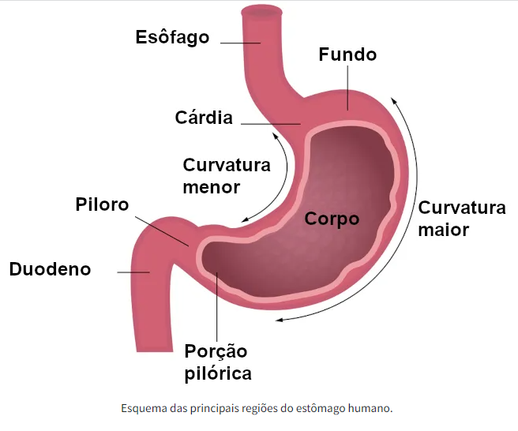
Sinergia de Grupos
Faz Proposição de Grupos de Estudos Integrados
Açucares + Microalgas =>

Slide 32


